Slide 1
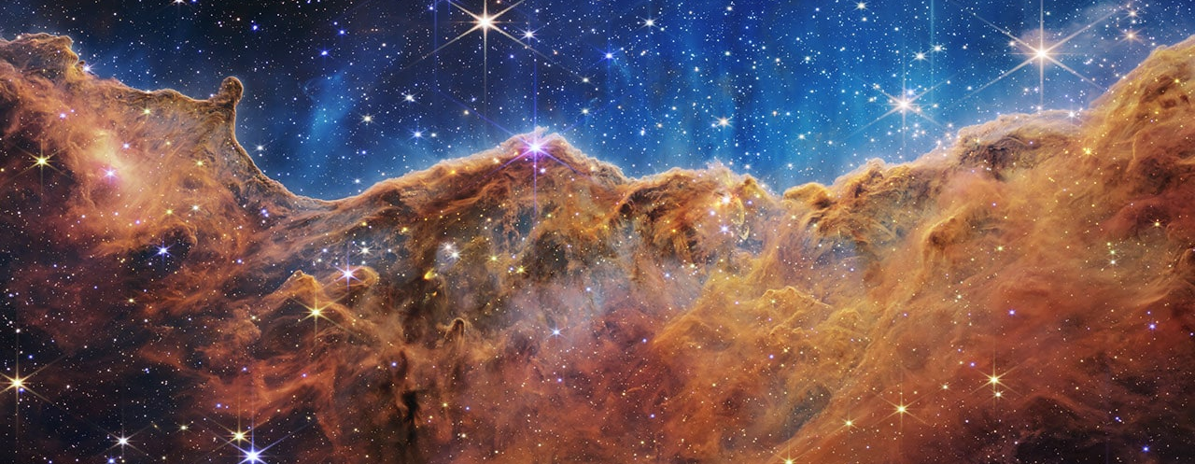
Уэбб
Инфракрасная
обсерватория
NASA / ESA / CSA
NASA / ESA / CSA / STScI
01 / 10
Notes:
На обложке область звездообразования NGC 3324. Снимок NIRCam опубликован 12 июля 2022 года. Изображение: NASA, ESA, CSA, STScI. Обложка использует фрагмент панорамы.
NASA: Cosmic Cliffs, NIRCam
https://science.nasa.gov/asset/webb/cosmic-cliffs-in-the-carina-nebula-nircam-image/

Slide 2
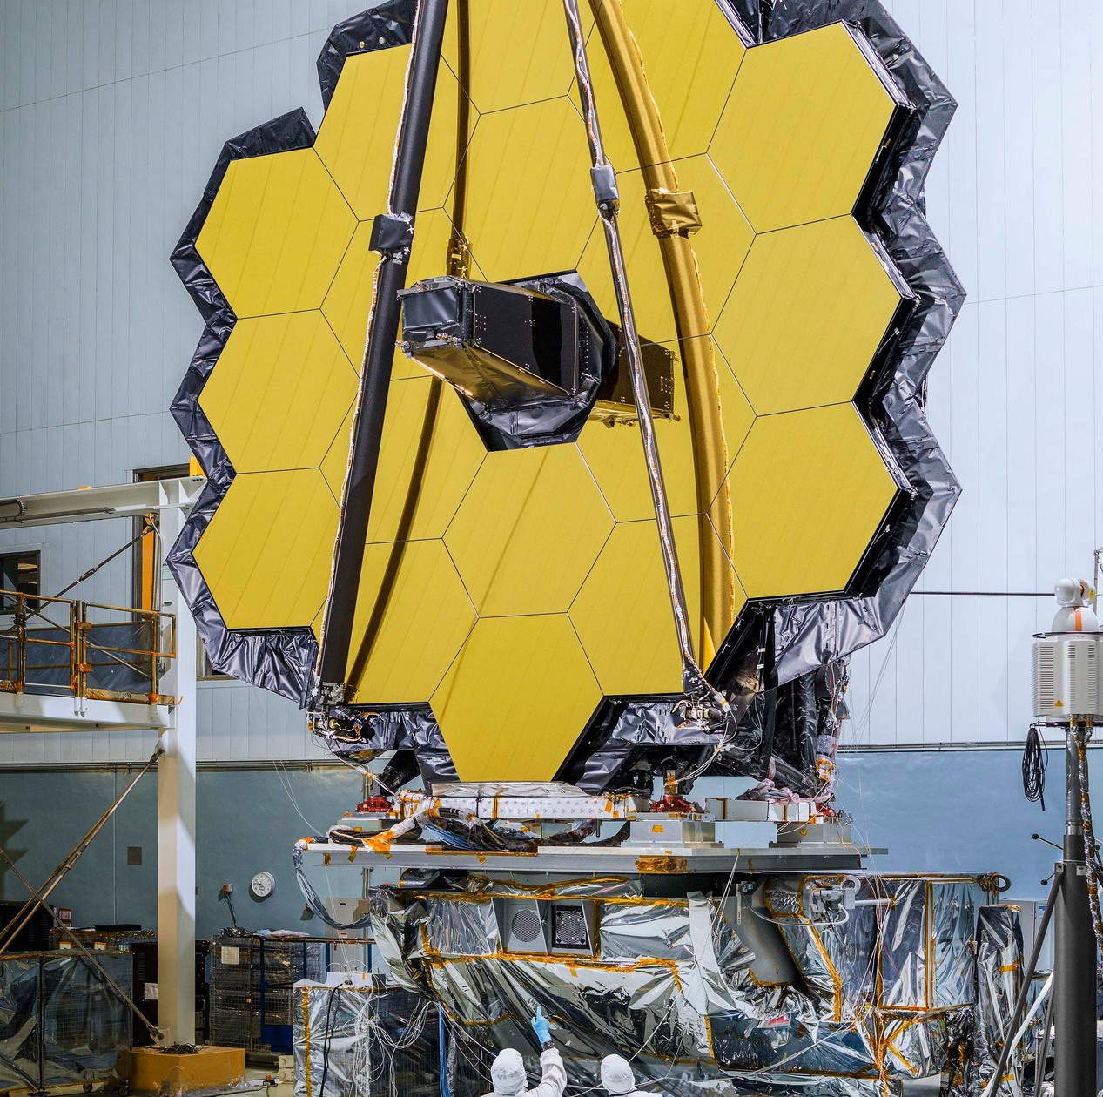
Собрать
больше света
6,5 м
Диаметр главного зеркала
18
≈1,5 млн
Сегментов
Километров
зеркала
от Земли
02 / 10
Notes:
Расстояние относится к области точки L2. Телескоп движется по орбите вокруг неё.
NASA: Webb FAQs
https://science.nasa.gov/mission/webb/faqs-full/
Изображение зеркала Webb в чистой комнате. NASA / Chris Gunn
https://science.nasa.gov/image-detail/webb_4/

Slide 3
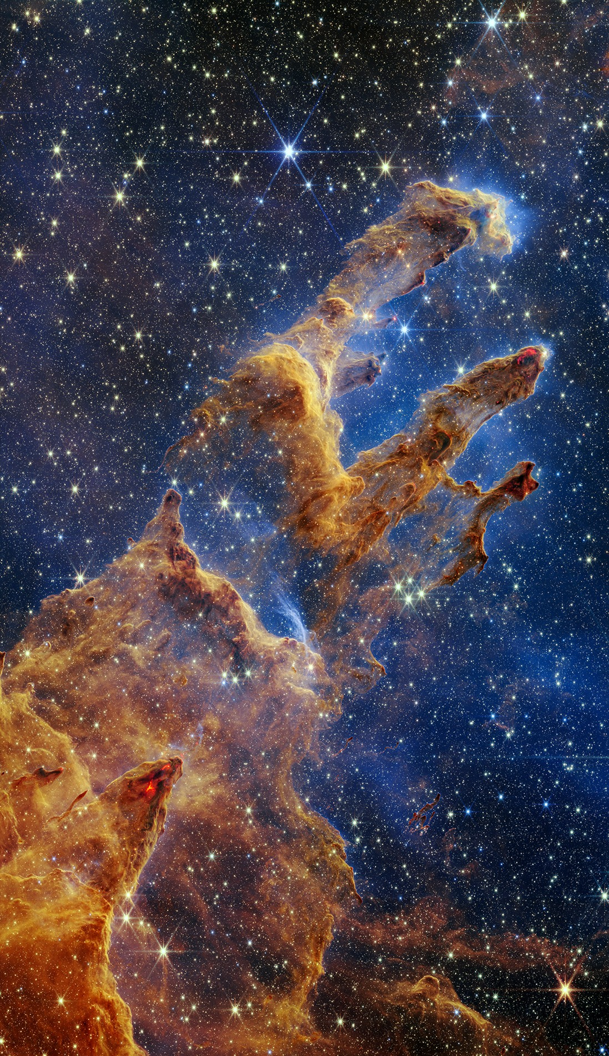
Свет за
облаками
пыли
Инфракрасные наблюдения помогают
изучать рождение звёзд за пылью.
Свет далёких галактик смещается
в инфракрасный диапазон
при расширении Вселенной.
NASA / ESA / CSA / STScI
03 / 10
Notes:
Разные диапазоны раскрывают разные свойства одного объекта. Webb дополняет наблюдения других обсерваторий.
NASA: Webb FAQs
https://science.nasa.gov/mission/webb/faqs-full/
NASA: Cosmic Cliffs, NIRCam
https://science.nasa.gov/asset/webb/cosmic-cliffs-in-the-carina-nebula-nircam-image/
Pillars of Creation, NIRCam. NASA, ESA, CSA, STScI; обработка Joseph DePasquale, Anton M. Koekemoer, Alyssa Pagan (STScI)
https://science.nasa.gov/asset/webb/pillars-of-creation-nircam-image/

Slide 4
Вдали от тепла Земли
1,5
млн км
Область L2
Холодная оптика и экран снижают
тепловой фон для наблюдения
слабого инфракрасного света.
Расстояние приблизительное. Webb движется по орбите вокруг точки L2.
NASA / ESA / CSA / STScI
04 / 10
Notes:
L2 находится за орбитой Земли относительно Солнца. Webb не стоит неподвижно в самой точке.
NASA: Webb FAQs
https://science.nasa.gov/mission/webb/faqs-full/

Slide 5
Начало научной работы
Дата | Событие
25 декабря 2021 | Запуск на Ariane 5
24 января 2022 | Выход на орбиту у L2
11 июля 2022 | Первое глубокое поле
12 июля 2022 | Первый набор изображений
Раскрытие телескопа, выравнивание зеркал и калибровка инструментов заняли несколько месяцев.
NASA / ESA / CSA / STScI
05 / 10
Notes:
Между запуском и началом научной работы команда раскрыла телескоп, выровняла зеркала и откалибровала инструменты.
NASA: Webb Mission Timeline
https://science.nasa.gov/mission/webb/webb-mission-timeline/

Slide 6
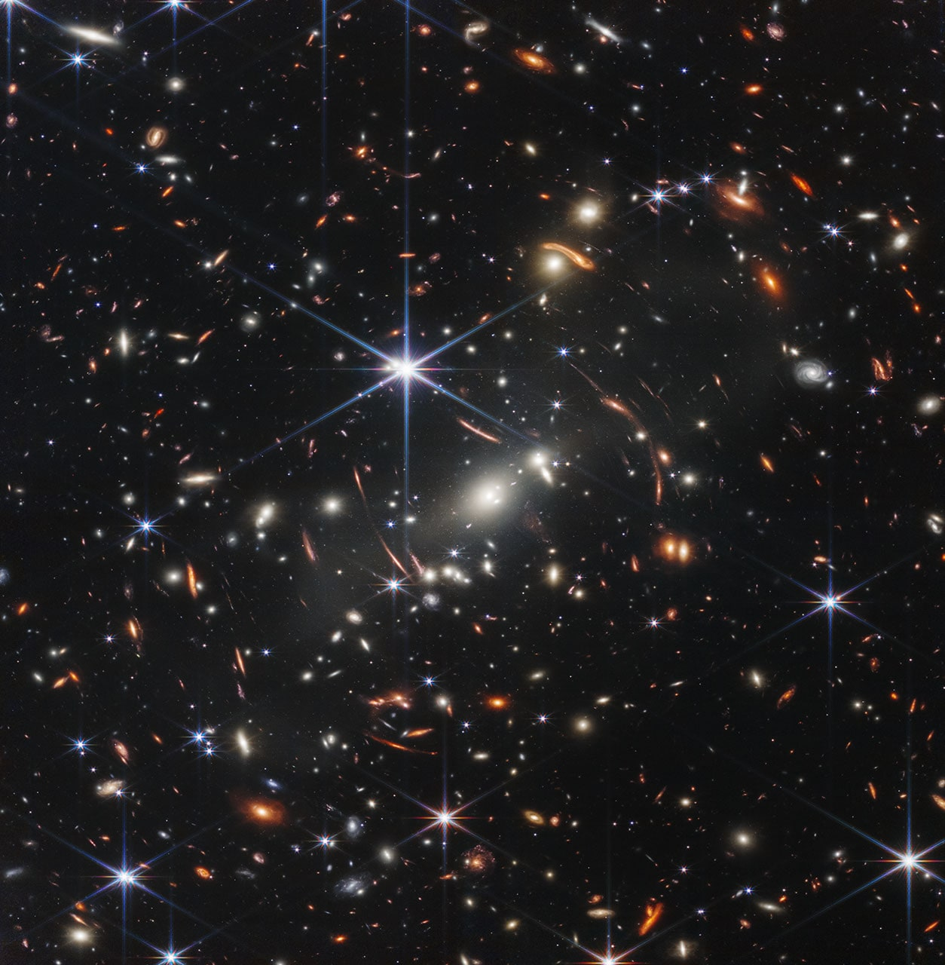
Галактики
за галактиками
Масса скопления
SMACS 0723 искривляет
и усиливает свет
более далёких галактик.
Гравитационная
линза
06 / 10
Notes:
Изображение NIRCam: NASA, ESA, CSA, STScI. Панорама сохраняет полное поле без обрезки. Яркие объекты с лучами на переднем плане являются звёздами.
NASA: Webb’s First Deep Field
https://science.nasa.gov/asset/webb/webbs-first-deep-field-nircam-image/

Slide 7
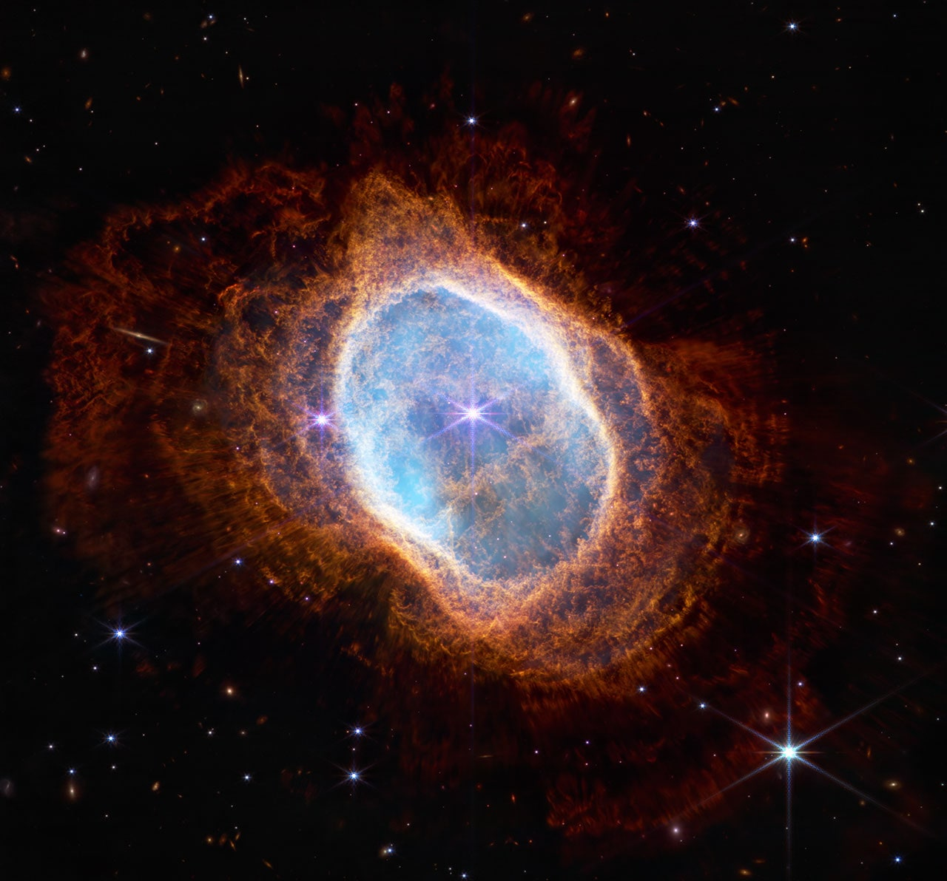
След
звезды
Южная Кольцевая
туманность, NGC 3132
Оболочки газа и пыли
сохраняют историю
потери вещества
стареющей звездой.
NASA / ESA / CSA / STScI
07 / 10
Notes:
Изображение NIRCam: NASA, ESA, CSA, STScI. Показано полное изображение. Источник туманности является более тусклой звездой в центральной области.
NASA: Southern Ring Nebula
https://science.nasa.gov/asset/webb/southern-ring-nebula-nircam-image/

Slide 8
Два способа читать свет
Где?
Из чего?
Изображение
Спектр
Форма объектов и распределение
Свет по длинам волн.
света в пространстве.
Состав, температура
и движение вещества.
NASA / ESA / CSA / STScI
08 / 10
Notes:
Цвета опубликованных снимков кодируют отдельные инфракрасные диапазоны, невидимые человеческому глазу.
NASA: Webb FAQs
https://science.nasa.gov/mission/webb/faqs-full/
NASA: Cosmic Cliffs, NIRCam
https://science.nasa.gov/asset/webb/cosmic-cliffs-in-the-carina-nebula-nircam-image/

Slide 9
Снимок становится
измерением
Галактики
Звёзды
Планеты
История формирования
Рождение звёзд
Исследования
ранней Вселенной.
и их окружение.
атмосфер.
09 / 10
Notes:
Обобщение возможностей миссии. Отдельный снимок не доказывает существование жизни на других планетах.
NASA: Webb FAQs
https://science.nasa.gov/mission/webb/faqs-full/

Slide 10
Наблюдения
продолжаются
Устройство миссии и хронология
Первые изображения
NASA
NASA, ESA, CSA, STScI
Независимая образовательная презентация. Полные ссылки находятся в заметках и на сайте.
NASA / ESA / CSA / STScI
10 / 10
Notes:
Независимая образовательная презентация Slaydera. NASA, ESA, CSA и STScI не являются партнёрами сервиса. Изображения приведены с указанием авторства.
NASA: Webb FAQs
https://science.nasa.gov/mission/webb/faqs-full/
NASA: Webb Mission Timeline
https://science.nasa.gov/mission/webb/webb-mission-timeline/
NASA: Cosmic Cliffs, NIRCam
https://science.nasa.gov/asset/webb/cosmic-cliffs-in-the-carina-nebula-nircam-image/
NASA: Webb’s First Deep Field
https://science.nasa.gov/asset/webb/webbs-first-deep-field-nircam-image/
NASA: Southern Ring Nebula
https://science.nasa.gov/asset/webb/southern-ring-nebula-nircam-image/

